Slide 1
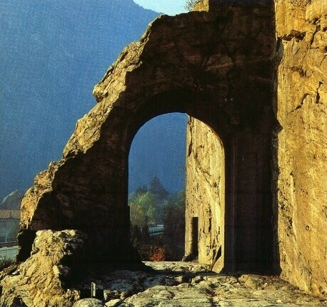
Notes:
La Via delle Gallie
La strada consolare delle Gallie, costruita negli anni immediatamente successivi alla conquista della regione e all’edificazione di Augusta Praetoria, attraversava l’intera Valle d’Aosta. Ad Aosta si biforcava per raggiungere a ovest l’Alpis Graia (oggi Piccolo San Bernardo) e a nord il Summus Poenino (oggi Gran San Bernardo). La strada romana, di larghezza regolare di circa 4 m, procedeva per segmenti rettilinei per la difficoltà di curvare dei carri dell’epoca. Il tracciato si sviluppava sulla sinistra orografica della Dora, più soleggiata e quindi maggiormente sgombra dalla neve. Allo sbocco delle valli laterali, una serie di ponti permetteva di superare gli impetuosi torrenti che scendono dalle montagne. Alcuni ponti romani sono tuttora transitabili mentre di altri rimangono resti significativi. Il più impressionante è sicuramente quello di Pont-Saint-Martin che supera il torrente Lys a 23 m di altezza. Con la sua arcata unica di 36 m è il più lungo ponte romano ancora integro. L’imponenza di queste opere, destinate certo a durare nel tempo, testimonia indubbiamente anche la volontà di impressionare e incutere rispetto.
Numerosi tratti della strada romana, rimasta in uso ancora nel medioevo, sono visibili in vari punti della regione, in particolare dove la valle si faceva più stretta e impervia. Spettacolare è il tratto di strada tra Donnas e Bard dove, per superare un tratto roccioso a fianco della Dora, i romani hanno ricavato la sede stradale scalpellando un imponente tratto di roccia. Un contrafforte ad arco rivela il profilo originale della parete e testimonia l’opera ciclopica che furono capaci di realizzare. Un altro passaggio suggestivo è quello di Pierre Taillée, oltre Runaz, in direzione del Piccolo San Bernardo. Qui la stretta gola è superata con una serie di ardite sostruzioni, alternate a tratti ricavati nella roccia viva.

Slide 2
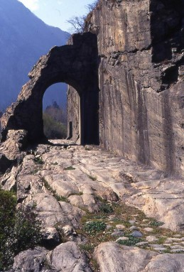

Slide 3
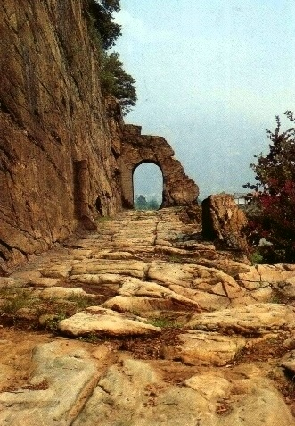

Slide 4
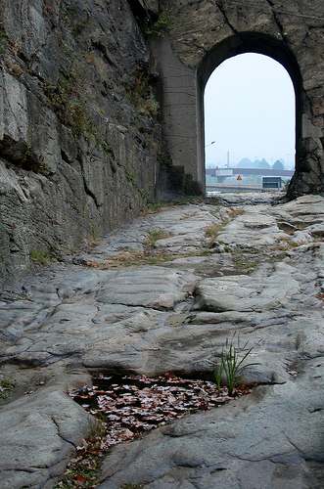

Slide 5
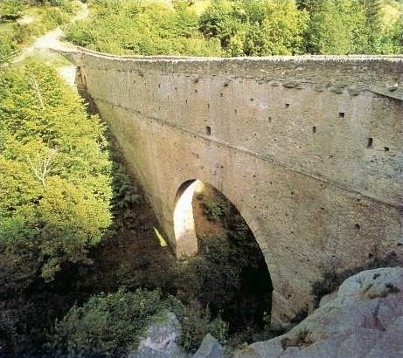
Notes:
All'imbocco della Valle di Cogne si può ammirare un'opera idraulica e civile unica: un ponte-acquedotto realizzato nel 3 A.C, due decenni dopo la costruzione della città romana di Augusta Praetoria, da un imprenditore privato, il patavino Caius Aimus Avilius, membro di una potente famiglia di imprenditori, attiva nel commercio di schiavi e nello sfruttamento di cave e miniere. Il ponte scavalca l'impressionante orrido scavato dal torrente Grand Eyvia. Nella parte superiore della costruzione scorreva il canale mentre al di sotto c'è un passaggio pedonale coperto.
Il ponte è stato recentemente restaurato e risplende in tutta la sua bellezza. Nuovamente leggibile anche la lapide commemorativa che ne attesta la data di costruzione, il proprietario e l'uso privato. I lavori hanno consentito anche la realizzazione di un punto informazioni, proprio all'imbocco del ponte.
Con una breve escursione guidata è possibile osservare anche i resti spettacolari del canale romano, più a monte lungo la valle, scavato nella viva roccia a strapiombo sulla gola del torrente Grand Eyvia.

Slide 6
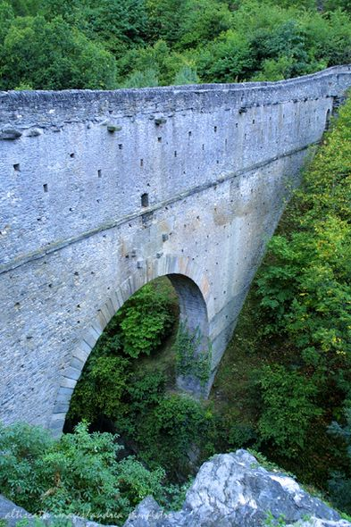

Slide 7
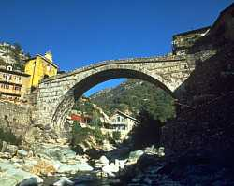

Slide 8
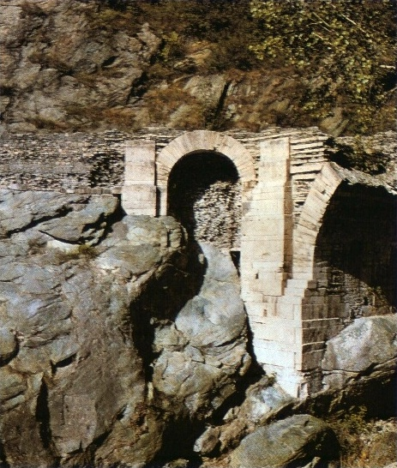

Slide 9
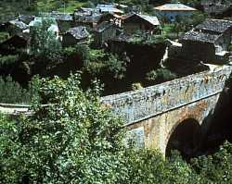

Slide 10
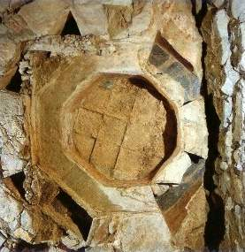

Slide 11
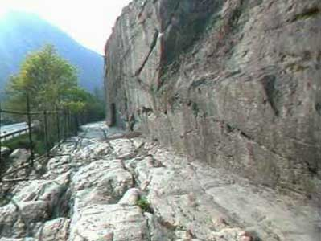

Slide 12
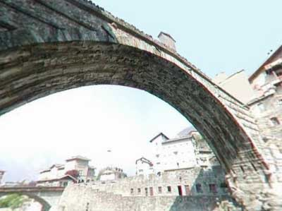

Slide 13
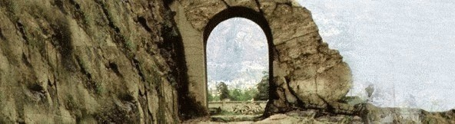

Slide 14
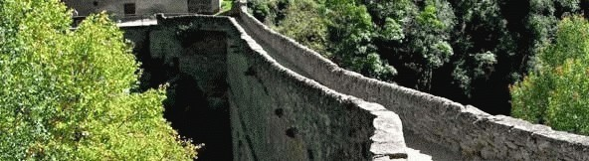

Slide 15
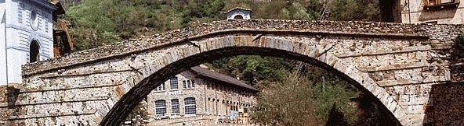

Slide 16
